Slide 1

Лекция №4
Продолжаем игру

Slide 2
Двумерный массив
J
I,j | j[0] | j[1] | j[2] | j[3]
I[0] | 1 | 2 | 3 | 4
I[1] | 5 | 6 | 7 | 8
I[2] | 9 | 10 | 11 | 12
I[3] | 13 | 14 | 15 | 16
I

Slide 3
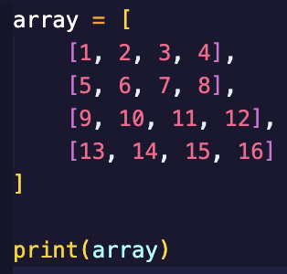
Статическое заполнение массива

Slide 4
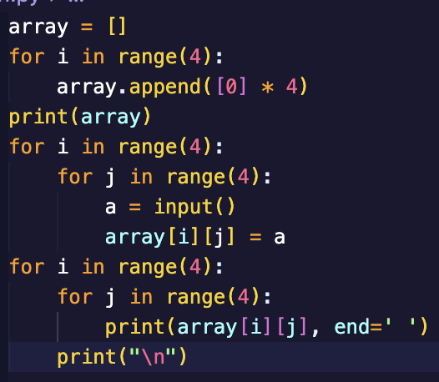
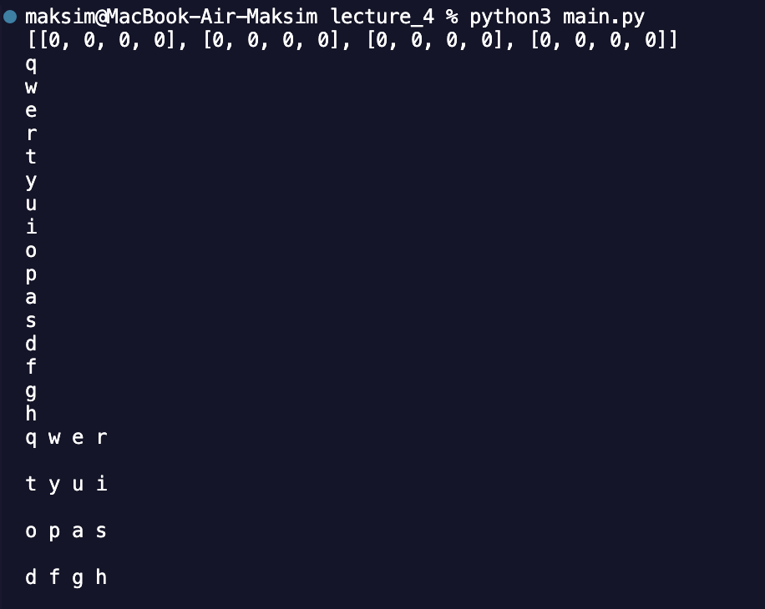
Заполнение массива из терминала

Slide 5

ОДНАЖДЫ МЫ ВСЁ ПОЙМЁМ

